Slide 1
دانشگاه کردستان
دانشکده مهندسی
گروه مهندسی کامپیوتر
روشی جدید برای تشخیص ناهنجاری یال بر اساس پیشگویی پیوند منفی
A New Edge Anomaly Detection Based On Negative Link Prediction
دانشجو: آرمان حسینی
اساتید راهنما: دکتر فردین اخلاقیان
دکتر صادق سلیمانی
پاییز 99

Slide 2
مقدمه
مرور
روش پیشنهادی
نتایج و تحلیل
فهرست مطالب
تشخیص ناهنجاری وکاربرد‌های آن
پیشگویی پیوند و کاربرد‌های آن
روش‌های پیشنهادی
نتایج و تفسیر
پژوهشگر: آرمان حسینی
موضوع: روشی جدید برای تشخیص ناهنجاری یال بر اساس پیشگویی پیوند منفی

Slide 3
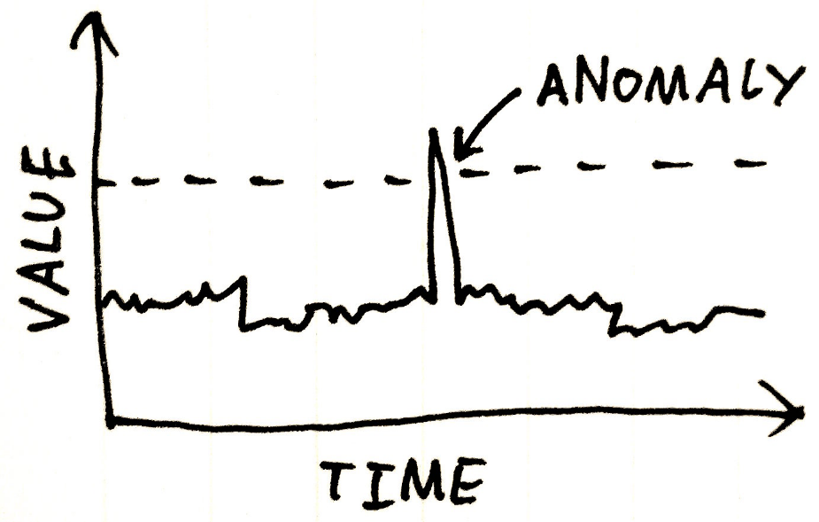
مقدمه
مرور
روش پیشنهادی
نتایج و تحلیل
ناهنجاری؟
مشاهده‌ای که با اختلاف زیاد، متفاوت از مشاهدات دیگر است (Hawkins, 1980)
ناهنجاری تصادفی نیست، یک انحراف کوچک از الگوی اصلی است. به عنوان مثال کسی که می­خواهد تقلب کند سعی می­کند که رفتار خود را تا جایی که امکان دارد طبیعی نشان دهد (Eberle, 2007)
پژوهشگر: آرمان حسینی
موضوع: روشی جدید برای تشخیص ناهنجاری یال بر اساس پیشگویی پیوند منفی

Slide 4
روش پیشنهادی
نتایج و تحلیل
مرور
مقدمه
تشخیص ناهنجاری
تکنیک‌ها
مبتنی بر اجتماعات
مبتنی بر فشرده سازی
از دیدگاه داده کاوی
با ناظر
نیمه نظارتی
بدون ناظر
از دیدگاه شبکه
عمومی
از دیدگاه گراف
ایستا
پویا
مبتی بر تجزیه
مبتنی بر فاصله
مبتنی بر احتمال
نفوذ سایبری
شبکه های ارتباطی
شبکه های اجتماعی
شبکه های کامپیوتری
شبکه های وب
ناهنجاری پزشکی
آسیب صنعتی
پردازش تصویر
ناهنجاری متنی
کاربرد‌ها وتکنیک‌های تشخیص ناهنجاری
پژوهشگر: آرمان حسینی
موضوع: روشی جدید برای تشخیص ناهنجاری یال بر اساس پیشگویی پیوند منفی

Slide 5
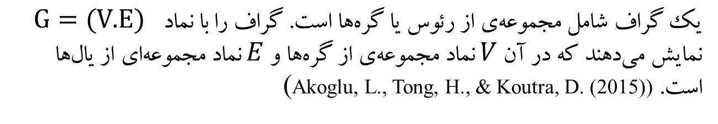
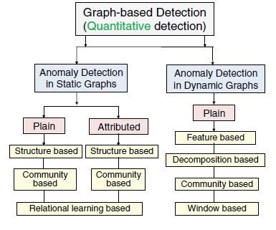
مقدمه
مرور
روش پیشنهادی
نتایج و تحلیل
تشخیص ناهنجاری در گراف
یک گراف شامل مجموعه‌ی از رئوس یا گره‌ها است. گراف را با نماد $G=(V.E)$ نمایش می‌دهند که در آن $V$ نماد مجموعه‌ی از گره‌ها و $E$ نماد مجموعه‌ای از یال‌ها است. (Akoglu, L., Tong, H., & Koutra, D. (2015))
یک گره غیر منتظره وجود دارد
یک یال غیر منتظره وجود دارد
یک برچسب متفاوت از انتظار روی گره وجود دارد
یک برچسب متفاوت از انتظار روی یال وجود دارد
یک گره مورد انتظار وجود ندارد(حذف شده)
یک یال مورد انتظار بین دو گره وجود ندارد(حذف شده)
پژوهشگر: آرمان حسینی
موضوع: روشی جدید برای تشخیص ناهنجاری یال بر اساس پیشگویی پیوند منفی

Slide 6
مقدمه
مرور
روش پیشنهادی
نتایج و تحلیل
دو نکته مهم در مورد تشخیص ناهنجاری یال
در زمینه تشخیص ناهنجاری یال در گراف ساده، مقالات کمی منتشر شده است
بر اساس بررسی‌های این پژوهش در زمینه ناهنجاری یال در گراف‌های وزن‌دار، مقاله‌ای منتشر نشده است
پژوهشگر: آرمان حسینی
موضوع: روشی جدید برای تشخیص ناهنجاری یال بر اساس پیشگویی پیوند منفی

Slide 7
مقدمه
مرور
روش پیشنهادی
نتایج و تحلیل
مروری بر روش‌های تشخیص ناهنجاری یال
دیتاست‌های استفاده شده | روش ارزیابی | روش‌های استفاده شده | عنوان | سال انتشار
Hep-th و Kdd Cup | ارائه مسیرهای جدید، حلقه‌های جدید و گره‌های قابل توجه | روشی برای کشف مسیر‌های جدید، حلقه‌های جدید و پیدا کردن نودهای قابل توجه | Unsupervised Link Discovery In Multi-relational Data Via Rarity Analysis | 2003
Kdd Cup وdblp Data: | از معیار کتز برای ارزیابی استفاده کرده | استفاده از روشALD | The Case For Anomalous Link Discovery | 2005
Karate Clup, Dolphins, Air Transportion, Neural Network, Metabolism | Accuracy, Observation Erorr Rate | Link Reliability: Missing And Spurious Interactions | Missing And Spurious Interactions And The Reconstruction Of Complex Networks | 2009
Unsw-nb15 (Cybersecurity Dataset) | Accuracy, Precision, Recall,f1 Score | Edge Random Walk Betweenness Centrality, Edge Betweenness Centrality, Edge Load Centrality | The Effectiveness Of Edge Centrality Measures For Anomaly Detection | 2019
Twittersecurity, Darpa, Sedanspot | Accuracy, Precision | Midas, Midas-r | MIDAS Microcluster-based Detector Of Anomalies In Edge Streams | 2020
پژوهشگر: آرمان حسینی
موضوع: روشی جدید برای تشخیص ناهنجاری یال بر اساس پیشگویی پیوند منفی

Slide 8
مقدمه
مرور
روش پیشنهادی
نتایج و تحلیل
8 روش استفاده شده برای مقایسه
2005-The Case For Anomalous Link Discovery
1- katz
2019-The Effectiveness of Edge Centrality Measures for Anomaly Detection
6- Edge random walk betweenness centrality
7- Edge betweenness centrality
8- Edge load centrality
2018-Study on centrality measures in social networks: a survey
2- Degree Centrality
3- Eigenvector Centrality
4- Closeness Centrality
5- Betweenness Centrality
پژوهشگر: آرمان حسینی
موضوع: روشی جدید برای تشخیص ناهنجاری یال بر اساس پیشگویی پیوند منفی

Slide 9
مقدمه
مرور
روش پیشنهادی
نتایج و تحلیل
نوآوری‌ها
استفاده از پیشگویی پیوند در حوزه تشخیص ناهنجاری گراف‌
ارائه روشی جدید برای پیشگویی پیوند منفی در گرا‌ف‌های وزن‌دار
استفاده از پیشگویی پیوند برای بهبود جوامع
ارائه روشی جدید برای تولید دیتای نویز(آنومالی) جهت استفاده در آزمایشات
پژوهشگر: آرمان حسینی
موضوع: روشی جدید برای تشخیص ناهنجاری یال بر اساس پیشگویی پیوند منفی

Slide 10
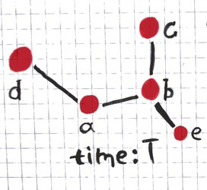
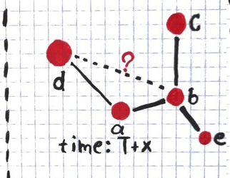
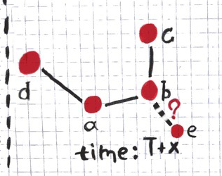
مقدمه
مرور
روش پیشنهادی
نتایج
پیشگویی پیوند و استراتژی‌های آن
پیشگویی وجود ارتباط میان دو موجودیت بر اساس ویژگی‌های موجودیت‌ها و دیگر لینک‌های مشاهده‌ شده در گراف
استراتژی پیشگویی پیوند مثبت
استراتژی پیشگویی پیوند منفی
پژوهشگر: آرمان حسینی
موضوع: روشی جدید برای تشخیص ناهنجاری یال بر اساس پیشگویی پیوند منفی

Slide 11
مقدمه
مرور
روش پیشنهادی
نتایج و تحلیل
روش‌های پیشگویی پیوند
روش‌های پیشگویی پیوند
بانظارت
بدون نظارت
مبتنی بر مسیر
کاتز
قدمزنی تصادفی
کوتاه ترین مسیر
مبتنی بر مجاورت
همسایه‌های مشترک
پیوست امتیازی
آکادمیک آدار
جاکارد
استخراج ویژگی
خوشه‌بندی
پژوهشگر: آرمان حسینی
موضوع: روشی جدید برای تشخیص ناهنجاری یال بر اساس پیشگویی پیوند منفی

Slide 12
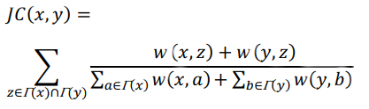

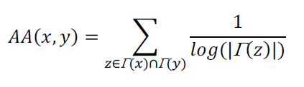


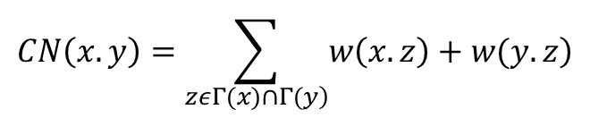

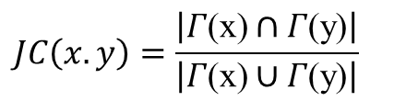
مقدمه
مرور
روش پیشنهادی
نتایج و تحلیل
بدون وزن
وزن‌دار
توابع امتیازدهی پیشگویی پیوند
$$CN\left(x.y\right)=\sum_{\left.zεΓ(x)∩Γ(y\right)}{\left.w\left(x.z\right)+w(y.z\right)}$$
$CN\left(x,y\right)=|Γ$(x)$∩Γ\text{(}\text{y}\text{)}\text{|}$
$$JC\left(x.y\right)=\frac{\left|Γ\text{(}\text{x}\text{)}∩Γ\text{(}\text{y}\text{)}\right|}{\left|Γ\text{(}\text{x}\text{)}∪Γ\text{(}\text{y}\text{)}\right|}$$
$$PA\left(x.y\right)=|Γ\text{(}\text{x}\text{)}×Γ\text{(}\text{y}\text{)|}$$
پژوهشگر: آرمان حسینی
موضوع: روشی جدید برای تشخیص ناهنجاری یال بر اساس پیشگویی پیوند منفی

Slide 13
مقدمه
مرور
روش پیشنهادی
نتایج و تحلیل
ورودی گراف ساده
ماتریس مجاورت
روش پیشنهادی اول
برای گراف‌های بدون‌وزن
معکوس کردن گراف
Not کردن ماتریس مجاورت
پیشگویی پیوند منفی بدون‌وزن (مکمل بولی گراف) بر اساس توابع امتیازدهی
لیست مرتب شده به صورت نزولی از کل یال‌های گراف
حذف یال‌های ناهنجار
خروجی گراف ساده بهبود یافته
پژوهشگر: آرمان حسینی
موضوع: روشی جدید برای تشخیص ناهنجاری یال بر اساس پیشگویی پیوند منفی

Slide 14
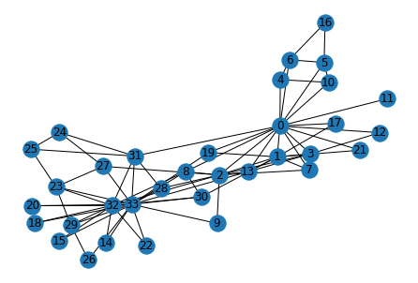
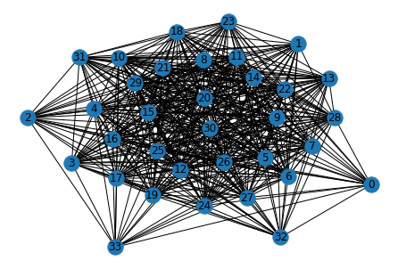
مثالی از روش پیشنهادی اول (پیشگویی پیوند منفی ساده برای تشخیص ناهنجاری)
مقدمه
مرور
روش پیشنهادی
نتایج و تحلیل
(Pair(25, 24), 8.732)
(Pair(16, 5), 8.688)
(Pair(16, 6), 8.688)
(Pair(10, 4), 8.685)
(Pair(29, 26), 8.643)
(Pair(6, 4), 8.394)
…
Zachary's Karate Club
Link prediction
CN
PA
AA
JC
موضوع: روشی جدید برای تشخیص ناهنجاری یال بر اساس پیشگویی پیوند منفی

Slide 15
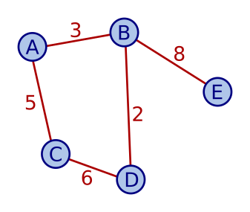
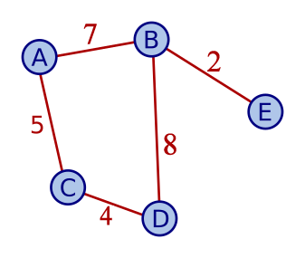
روش پیشنهادی دوم
مقدمه
مرور
روش پیشنهادی
نتایج و تحلیل
ایده معکوس کردن گراف‌وزن‌دار
10 - Edges
Link prediction
AA
JC
CN
PA
InverseWeight(G) = (maxWeight(G) + minWeight(G)) – G(x, y)
پژوهشگر: آرمان حسینی
موضوع: روشی جدید برای تشخیص ناهنجاری یال بر اساس پیشگویی پیوند منفی

Slide 16
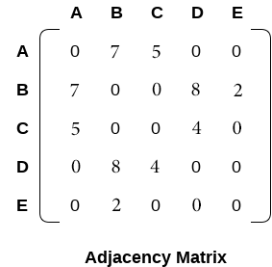
مثالی از روش پیشنهادی دوم (پیشگویی پیوند منفی وزن‌دار برای تشخیص ناهنجاری)
مقدمه
مرور
روش پیشنهادی
نتایج و تحلیل
10 - Edges
Link prediction
AA
JC
CN
PA
حذف یال های ناهنجار
تشخیص جوامع
ارزیابی کیفیت
پژوهشگر: آرمان حسینی
موضوع: روشی جدید برای تشخیص ناهنجاری یال بر اساس پیشگویی پیوند منفی

Slide 17
مقدمه
مرور
روش پیشنهادی
نتایج و تحلیل
ورودی گراف وزن‌دار
ماتریس مجاورت
20 بار تشخیص جوامع انجام شده است یعنی به ازای هر حذف هر چند یال ناهنجار، تشخیص جوامع اعمال شده تا تغییر جوامع دقیق‌تر رصد شود
معموس کردن وزن یال‌های گراف
پیشگویی پیوند منفی وزن‌دار بر اساس توابع امتیازدهی
لیست مرتب شده به صورت نزولی از کل یال‌های گراف
حذف یال‌های ناهنجار
خروجی گراف وزن‌دار بهبود یافته
پژوهشگر: آرمان حسینی
موضوع: روشی جدید برای تشخیص ناهنجاری یال بر اساس پیشگویی پیوند منفی

Slide 18
دیتاست و ابزارها
مقدمه
مرور
روش پیشنهادی
نتایج و تحلیل
Python 3
Networkx
Numpy
Matplotlib
ابزارهای مورد استفاده برای پیاده سازی روش‌های پیشنهادی
نام دیتاست | تعداد گره‌ها | تعداد یال‌ها | چگالی
Dolphins | 62 | 159 | 0.084
Jazz | 115 | 613 | 0.093
Email | 1134 | 5451 | 0.001
Trinity100 | 2613 | 111996 | 0.032
دیتاست‌های بدون وزن استفاده شده برای روش پیشنهادی اول:
نام دیتاست | تعداد گره‌ها | تعداد یال‌ها | چگالی
Lesmis | 77 | 254 | 0.086
Netscience | 1461 | 2742 | 0.002
King James | 1773 | 9131 | 0.005
Adolescent | 2539 | 10455 | 0.003
دیتاست‌های وزن‌دار استفاده شده برای روش‌ پیشنهادی دوم:
پژوهشگر: آرمان حسینی
موضوع: روشی جدید برای تشخیص ناهنجاری یال بر اساس پیشگویی پیوند منفی

Slide 19




مقدمه
مرور
روش پیشنهادی
نتایج و تحلیل
Predicted
معیارهای ارزیابی روش پیشنهادی اول
 | Negative | Positive
Negative | True Negative | False Positive
Positive | False Negative | True Positive
نحوه تولید دیتای نویز:
Actual
نوع ناهنجاری مبتنی بر ساختار گراف است، پس:
تشخیص نود‌های ناهنجار با الگوریتم OD (الگوریتم تجزیه پیازی)
اضافه کردن دو یا سه درصد یال به ناهنجارترین نودها
تکرار مرحله اول و دوم تا زمانی که 10 درصد یال ناهنجار به گراف اضافه شود
Accuracy
Precision
Recall
F1 Score
پژوهشگر: آرمان حسینی
موضوع: روشی جدید برای تشخیص ناهنجاری یال بر اساس پیشگویی پیوند منفی

Slide 20
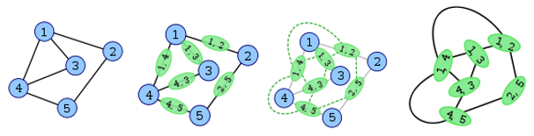
مقدمه
مرور
روش پیشنهادی
نتایج و تحلیل
توضیحات تکمیلی روش پیشنهادی اول
DC = Degree Centrality
EC = Eigenvector Centrality
CC = Closeness Centrality
BC = Betweenness Centrality
Line Graph
پژوهشگر: آرمان حسینی
موضوع: روشی جدید برای تشخیص ناهنجاری یال بر اساس پیشگویی پیوند منفی

Slide 21
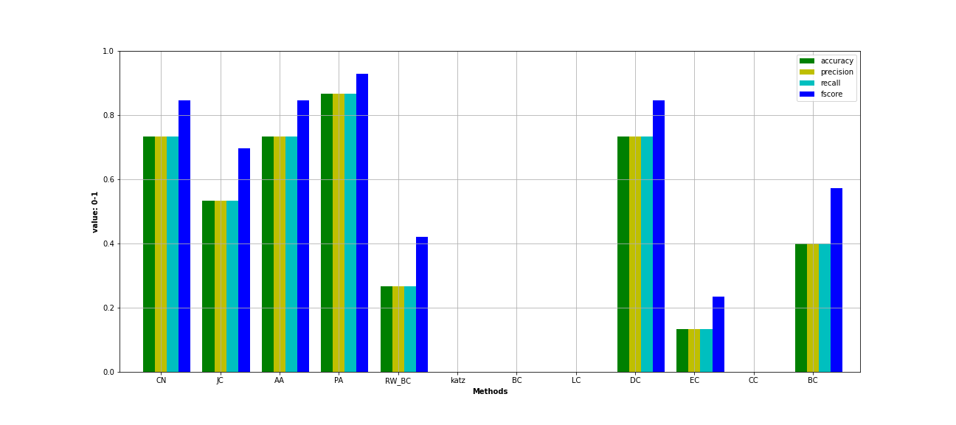
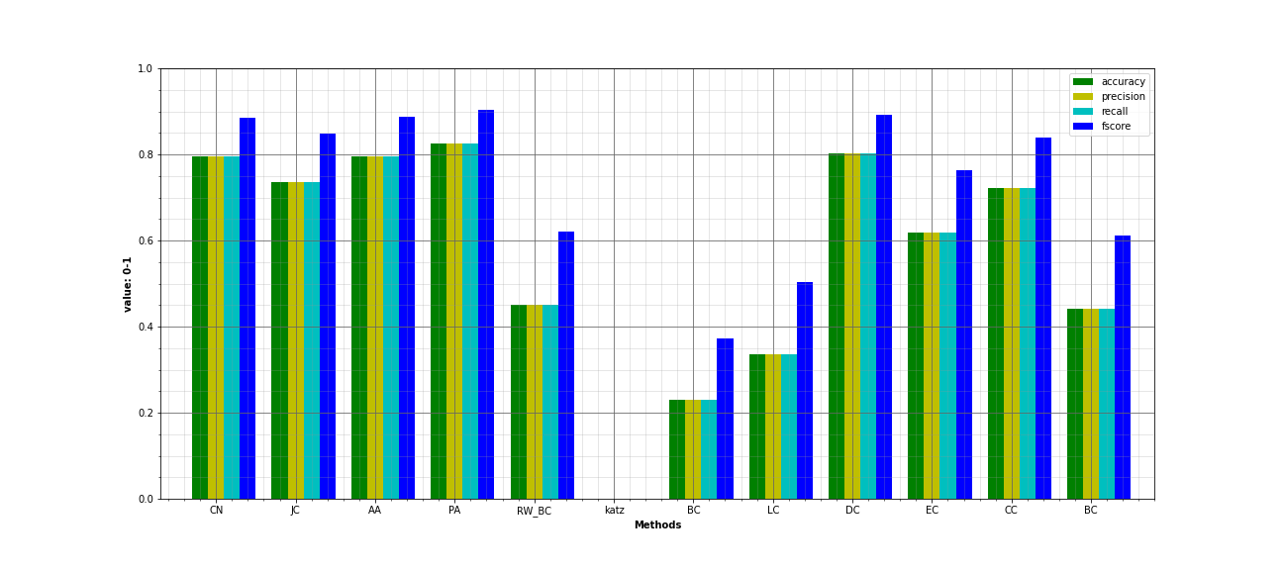
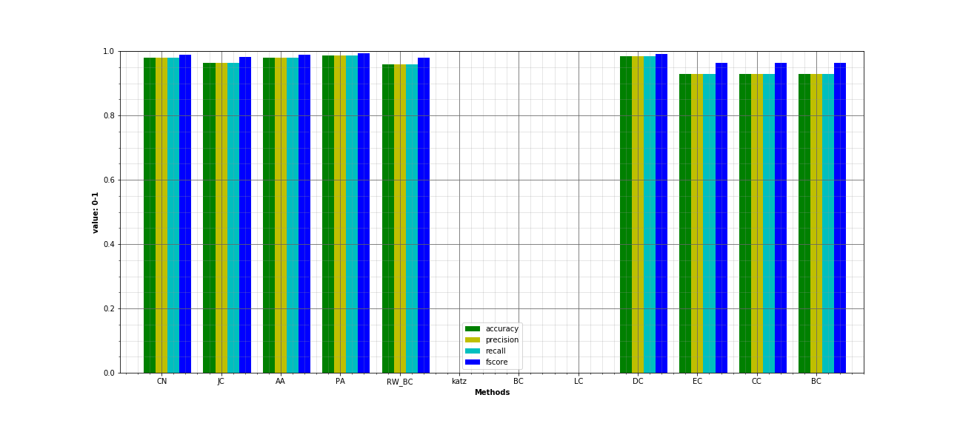
مقدمه
مرور
روش پیشنهادی
نتایج و تحلیل
برای دیتاست Dolphins
نتایج روش پیشنهادی اول (NLP)
پژوهشگر: آرمان حسینی
موضوع: روشی جدید برای تشخیص ناهنجاری یال بر اساس پیشگویی پیوند منفی

Slide 22
مقدمه
مرور
روش پیشنهادی
نتایج و تحلیل
اختصارات
CN = Common Neighbors
JC = Jaccard’s Coefficient
AA = Adamic Adar
PA = Preferential Attachment
RW = Random Walk Betweenness Centrality
LC = Load Centrality
BC = Betweenness Centrality
Ktz = Katz
DC = Degree Centrality
EC = Eigenvector Centrality
CC = Closeness Centrality
BC = Betweenness Centrality
ACC = Accuracy
PRE = Precision
REC = recall
F = f-score
پژوهشگر: آرمان حسینی
موضوع: روشی جدید برای تشخیص ناهنجاری یال بر اساس پیشگویی پیوند منفی

Slide 23
مقدمه
مرور
روش پیشنهادی
نتایج و تحلیل
مقایسه روش پیشنهادی با سایر روش‌ها
average |  |  |  | Trinity100 |  |  |  | Email |  |  |  | Jazz |  |  |  | Dolphins
F | REC | PRE | ACC | F | REC | PRE | ACC | F | REC | PRE | ACC | F | REC | PRE | ACC | F | REC | PRE | ACC
0.919 | 0.855 | 0.855 | 0.855 | 0.989 | 0.978 | 0.978 | 0.978 | 0.885 | 0.794 | 0.794 | 0.794 | 0.956 | 0.916 | 0.916 | 0.916 | 0.846 | 0.733 | 0.733 | 0.733 | CN
0.8194 | 0.785 | 0.785 | 0.785 | 0.980 | 0.962 | 0.962 | 0.962 | 0.847 | 0.885 | 0.885 | 0.885 | 0.818 | 0.693 | 0.693 | 0.693 | 0.533 | 0.533 | 0.533 | 0.533 | JA
0.9192 | 0.855 | 0.855 | 0.855 | 0.989 | 0.978 | 0.978 | 0.978 | 0.886 | 0.796 | 0.796 | 0.796 | 0.956 | 0.916 | 0.916 | 0.916 | 0.846 | 0.733 | 0.733 | 0.733 | AA
0.920 | 0.911 | 0.911 | 0.911 | 0.992 | 0.985 | 0.985 | 0.985 | 0.904 | 0.886 | 0.886 | 0.886 | 0.964 | 0.930 | 0.930 | 0.930 | 0.928 | 0.846 | 0.846 | 0.846 | PA
0.698 | 0.641 | 0.641 | 0.641 | 0.979 | 0.959 | 0.959 | 0.959 | 0.621 | 0.451 | 0.451 | 0.451 | 0.942 | 0.890 | 0.890 | 0.890 | 0.421 | 0.266 | 0.266 | 0.266 | RW
0.502 | 0.335 | 0.335 | 0.335 | 0.0 | 0.0 | 0.0 | 0.0 | 0.502 | 0.335 | 0.335 | 0.335 | 0.0 | 0.0 | 0.0 | 0.0 | 0.0 | 0.0 | 0.0 | 0.0 | LC
0.373 | 0.229 | 0.229 | 0.229 | 0.0 | 0.0 | 0.0 | 0.0 | 0.373 | 0.229 | 0.229 | 0.229 | 0.0 | 0.0 | 0.0 | 0.0 | 0.0 | 0.0 | 0.0 | 0.0 | BC
0.34 | 0.17 | 0.17 | 0.17 | 0.0 | 0.0 | 0.0 | 0.0 | 0.34 | 0.17 | 0.17 | 0.17 | 0.0 | 0.0 | 0.0 | 0.0 | 0.0 | 0.0 | 0.0 | 0.0 | Ktz
0.901 | 0.862 | 0.862 | 0.862 | 0.991 | 0.984 | 0.984 | 0.984 | 0.803 | 0.803 | 0.803 | 0.803 | 0.964 | 0.930 | 0.930 | 0.930 | 0.846 | 0.733 | 0.733 | 0.733 | DC
0.693 | 0.630 | 0.630 | 0.630 | 0.962 | 0.927 | 0.927 | 0.927 | 0.764 | 0.618 | 0.618 | 0.618 | 0.914 | 0.843 | 0.843 | 0.843 | 0.133 | 0.133 | 0.133 | 0.133 | EC
0.677 | 0.620 | 0.620 | 0.620 | 0.959 | 0.920 | 0.920 | 0.920 | 0.839 | 0.722 | 0.722 | 0.722 | 0.912 | 0.839 | 0.839 | 0.839 | 0.0 | 0.0 | 0.0 | 0.0 | CC
0.629 | 0.498 | 0.498 | 0.498 | 0.958 | 0.919 | 0.919 | 0.919 | 0.611 | 0.440 | 0.440 | 0.440 | 0.378 | 0.233 | 0.233 | 0.233 | 0.571 | 0.4 | 0.4 | 0.4 | BC
پژوهشگر: آرمان حسینی
موضوع: روشی جدید برای تشخیص ناهنجاری یال بر اساس پیشگویی پیوند منفی

Slide 24
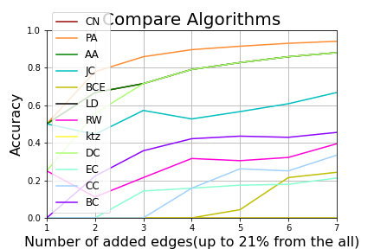
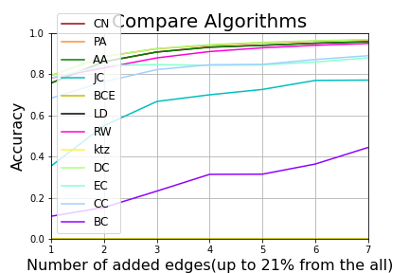
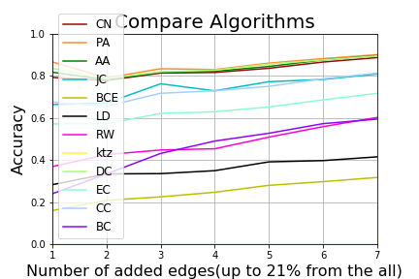
مقدمه
مرور
روش پیشنهادی
نتایج و تحلیل
ارزیابی بر اساس معیار Accuracy
نتایج روش پیشنهادی اول (NLP)
Dolphins
Jazz
Email
پژوهشگر: آرمان حسینی
موضوع: روشی جدید برای تشخیص ناهنجاری یال بر اساس پیشگویی پیوند منفی

Slide 25
مقدمه
مرور
روش پیشنهادی
نتایج و تحلیل
جمع‌بندی و تفسیر روش اول
بهترین روش PA بوده که در همه دیتاست‌ها بهترین عملکرد را داشته است و بعد آن CN بوده است
ضعیف‌ترین روش Ktz بوده است
روش BC، LC و Ktzبرای دیتاست‌های کوچک تقریبا کارایی صفر داشته‌اند
در دیتاست کم چگالی(ایمیل) قابلیت پیشگویی کم‌تر بوده است
روش پیشنهادی ما در دیتاست‌های بزرگ‌تر عملکرد بهتری داشته است
پژوهشگر: آرمان حسینی
موضوع: روشی جدید برای تشخیص ناهنجاری یال بر اساس پیشگویی پیوند منفی

Slide 26


مقدمه
مرور
روش پیشنهادی
نتایج و تحلیل
معیارهای ارزیابی روش پیشنهادی دوم
Modulartiy
Performance
Coverage
الگوریتم‌های تشخیص جوامع
Asynchronous Label Propagation
Greedy Modularity Communities
P(P) =Intra-Community-Edges / Total-Edges
پژوهشگر: آرمان حسینی
موضوع: روشی جدید برای تشخیص ناهنجاری یال بر اساس پیشگویی پیوند منفی

Slide 27
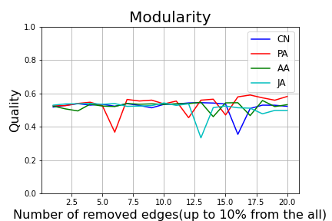
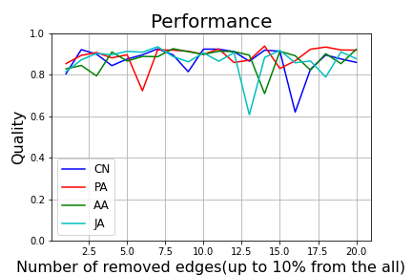
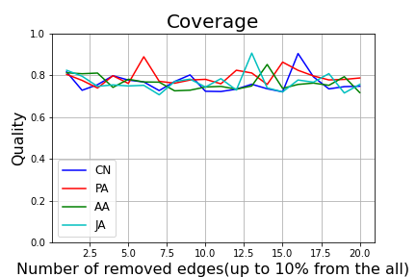
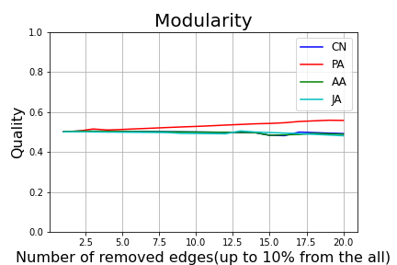
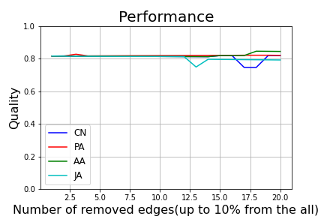
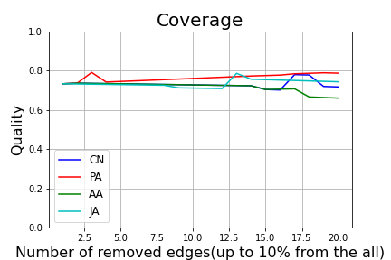
مقدمه
مرور
روش پیشنهادی
نتایج و تحلیل
برای دیتاست lesmis
نتایج روش پیشنهادی دوم (NLP)
Asyn Lpa
Communities
Greedy
Modularity
Communities
پژوهشگر: آرمان حسینی
موضوع: روشی جدید برای تشخیص ناهنجاری یال بر اساس پیشگویی پیوند منفی

Slide 28
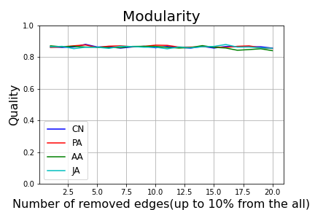
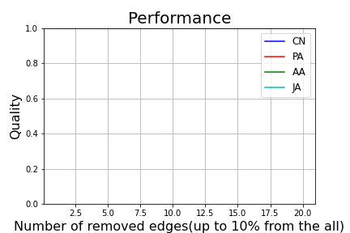
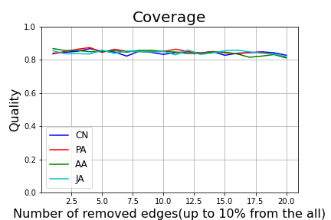
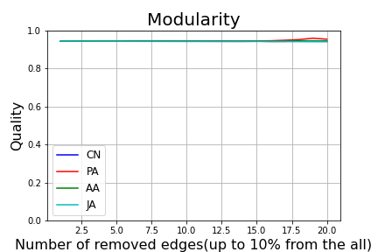
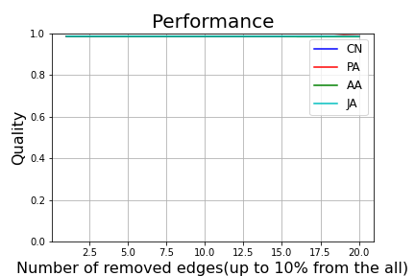
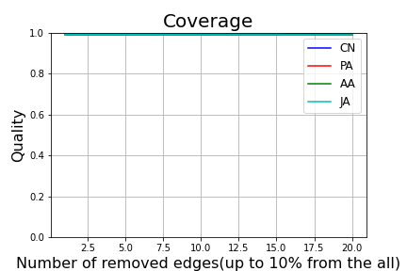
مقدمه
مرور
روش پیشنهادی
نتایج و تحلیل
برای دیتاست Adolescent
نتایج روش پیشنهادی دوم (NLP)
Asyn Lpa
Communities
Greedy
Modularity
Communities
پژوهشگر: آرمان حسینی
موضوع: روشی جدید برای تشخیص ناهنجاری یال بر اساس پیشگویی پیوند منفی

Slide 29
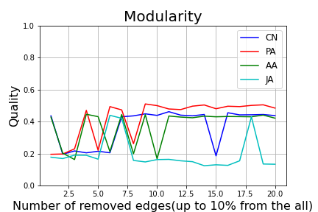
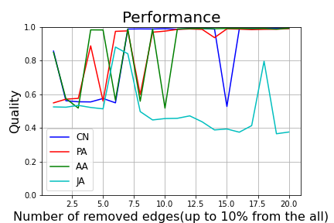
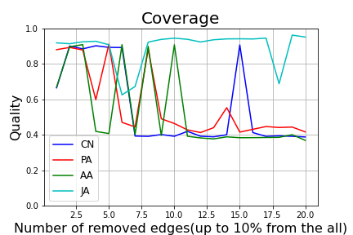
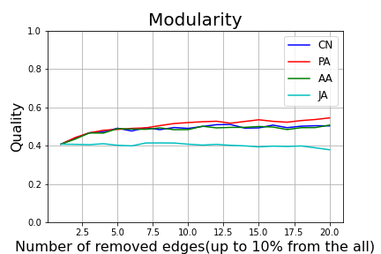
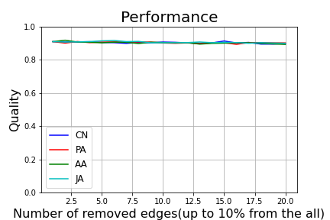
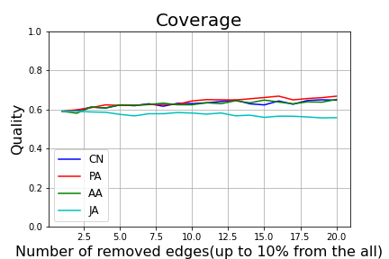
مقدمه
مرور
روش پیشنهادی
نتایج و تحلیل
برای دیتاست King_James
نتایج روش پیشنهادی دوم (NLP)
Asyn Lpa
Communities
Greedy
Modularity
Communities
پژوهشگر: آرمان حسینی
موضوع: روشی جدید برای تشخیص ناهنجاری یال بر اساس پیشگویی پیوند منفی

Slide 30
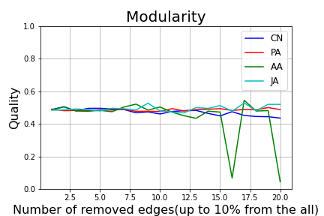
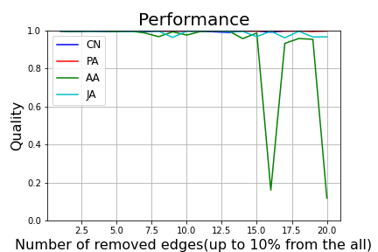
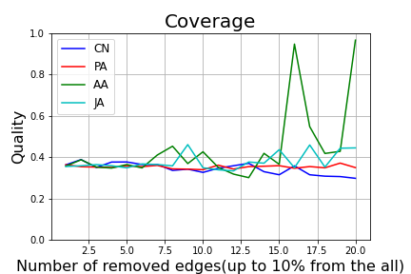
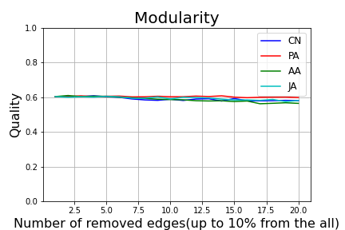
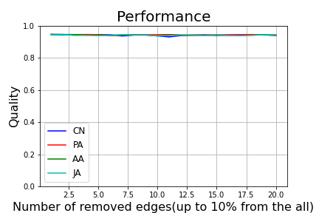
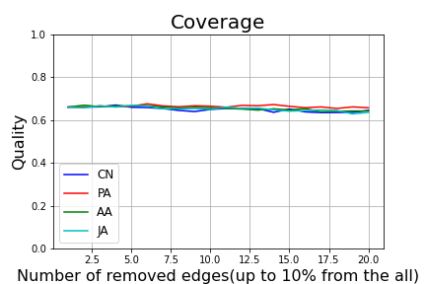
مقدمه
مرور
روش پیشنهادی
نتایج و تحلیل
برای دیتاست Adolescent
نتایج روش پیشنهادی دوم (NLP)
Asyn Lpa
Communities
Greedy
Modularity
Communities
پژوهشگر: آرمان حسینی
موضوع: روشی جدید برای تشخیص ناهنجاری یال بر اساس پیشگویی پیوند منفی

Slide 31
مقدمه
مرور
روش پیشنهادی
نتایج و تحلیل
جمع‌بندی و تفسیر روش دوم
Asynchronous Label Propagation = ALC
بر اساس معیار Mod و الگوریتم ALP، روش PA بهترین عملکرد را داشته است و بعد CN
بر اساس معیار Per و الگوریتم ALP، روش PA بهترین عملکرد را داشته است و بعد CN
بر اساس معیار Cov و الگوریتم ALP، روش PA و JC بهترین عملکرد را داشته است
Greedy Modularity Communities = GMC
بر اساس معیار Mod و الگوریتم GMC، روش PA و AA بهترین عملکرد را داشته است
بر اساس معیار Per و الگوریتم GMC، روش AA بهترین عملکرد را داشته است و بقیه نزدیک به هم بوده‌اند
بر اساس معیار Cov و الگوریتم GMC، روش PA بهترین عملکرد را داشته است و بقیه نزدیک به هم بوده‌اند
پژوهشگر: آرمان حسینی
موضوع: روشی جدید برای تشخیص ناهنجاری یال بر اساس پیشگویی پیوند منفی

Slide 32
مقدمه
مرور
روش پیشنهادی
نتایج و تحلیل
نتیجه‌گیری و کارهای آتی
تا اکنون روی گراف‌وزن دار برای تشخیص ناهنجاری یال کار نشده است در حالی که کاربردهای زیادی دارد
در این پژوهش از روش‌های پایه پیشگویی پیوند استفاده شده و برای کارهای بعدی می‌توان از الگوریتم‌های دیگر پیشگویی پیوند مثل الگوریتم‌های مبتنی برمسیر یا روش‌های بانظارت استفاده کرد
از سایر روش‌های مکمل گراف هم می‌توان استفاده کرد
می‌شود لاین گراف را برای مکمل گراف استفاده کرد
پژوهشگر: آرمان حسینی
موضوع: روشی جدید برای تشخیص ناهنجاری یال بر اساس پیشگویی پیوند منفی

Slide 33
با تشکر

